Slide 1

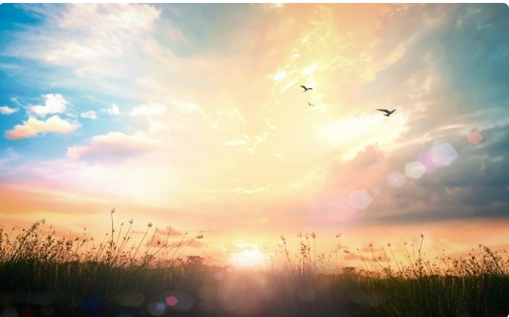


בריאת העולם
אייך עשו את העולם
סיפור ופעילויות
סדרת סיפורי התורה בהנגשה לשונית לצעירים עם מוגבלות שכלית התפתחותית בינונית וקשה
כתיבת הסיפור והפעילויות: ד"ר ניצן כהן

Slide 2

לפני הרבה שנים, אלוהים החליט לברוא (לעשות) את העולם.
ביום הראשון אלוהים עשה אור, לאור קרא יום.
ביום הראשון אלוהים עשה גם חושך, לחושך קרא לילה.

Slide 3
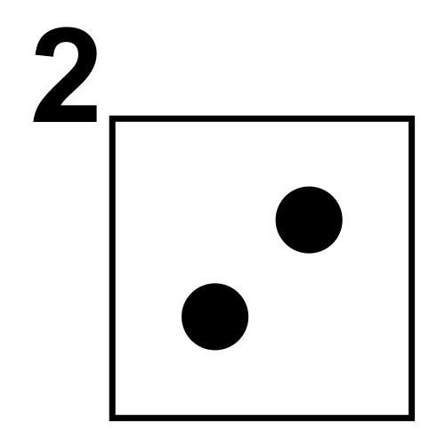

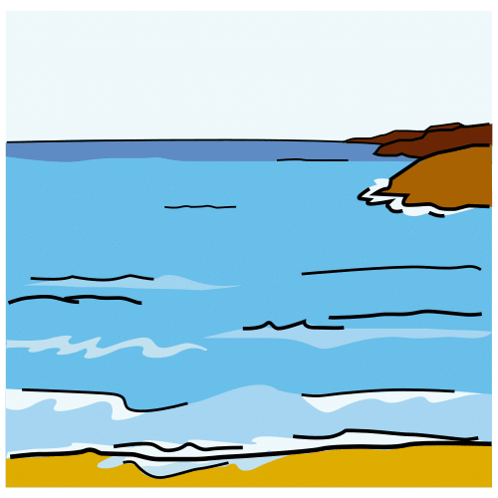
ביום השני אלוהים עשה שמיים,
ביום השני אלוהים עשה גם מים.

Slide 4
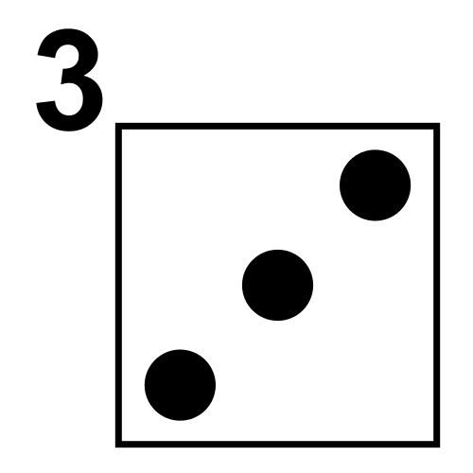
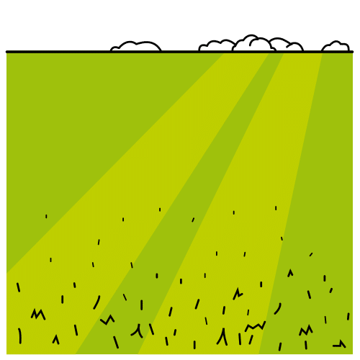
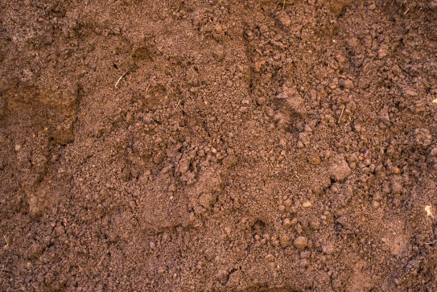

ביום השלישי אלוהים עשה אדמה ודשא.
ביום השלישי אלוהים עשה גם עצים.

Slide 5
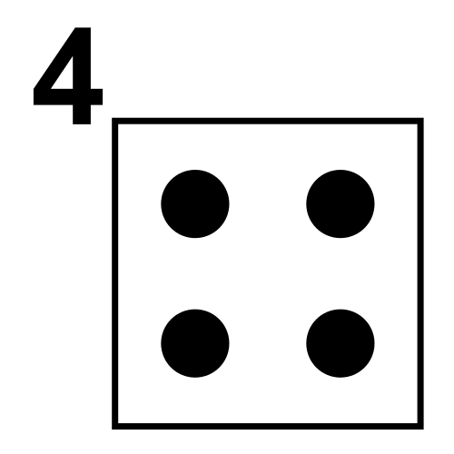


ביום הרביעי אלוהים עשה את השמש
ביום הרביעי אלוהים עשה גם ירח וכוכבים

Slide 6
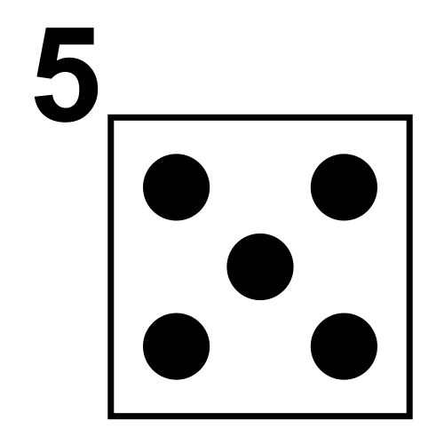
ביום החמישי אלוהים עשה חיות
חיות על האדמה
חיות במים
חיות בשמים

Slide 7
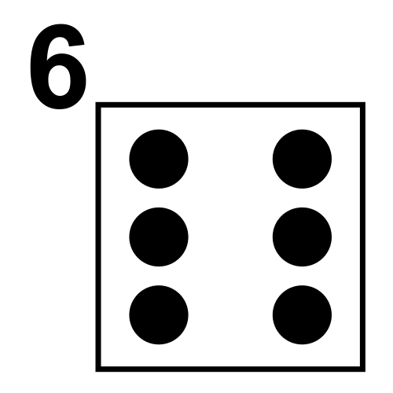

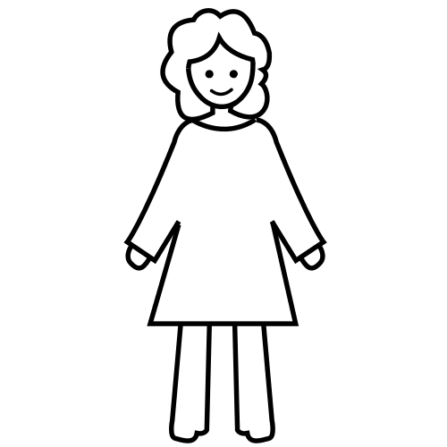
ביום השישי אלוהים עשה את האיש: אדם.
ביום השישי אלוהים עשה את האישה: חוה.

Slide 8
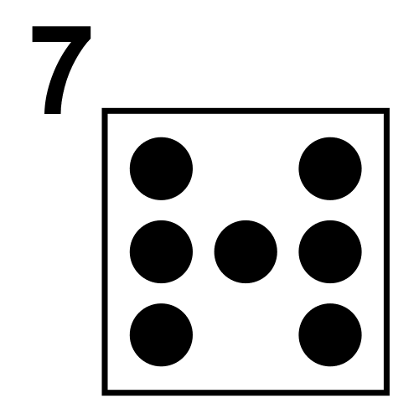

ליום השביעי קוראים שבת.
ביום שבת אלוהים לא עשה כלום.
ביום שבת אלוהים נח.

Slide 9

סוף הסיפור

Slide 10

פעילות לתלמיד
ענה על השאלה

Slide 11

באיזה יום אלוהים עשה חתול?

Slide 12

נכון, אלוהים עשה את החתול ביום חמישי

Slide 13

לא, ביום ראשון אלוהים עשה חושך ואור

Slide 14
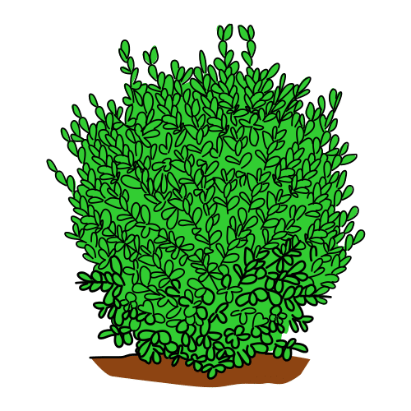
מה אלוהים עשה ביום שישי?
אדם וחוה
שיח

Slide 15
נכון, אלוהים עשה ביום שישי את אדם וחוה

Slide 16
לא, אלוהים עשה את השיח ביום שלישי

Slide 17
מה אלוהים עשה אחרי השמים והאדמה?
עצים ודשא
שמש

Slide 18
נכון, אחרי השמיים והאדמה, אלוהים עשה עצים ודשא

Slide 19
לא, אלוהים עשה שמש רק אחרי שעשה דשא ועצים

Slide 20
מי זו חוה?
איש, גבר
אישה

Slide 21
נכון, זו חוה, חוה היא אישה.

Slide 22
לא, זה אדם, אדם הוא איש

Slide 23

להתראות בסיפור הבא!

Slide 24

למורה

Slide 25
פעילות ליום הראשון
מדברים על המילה "חושך" ועל המילה "אור". מתי יש חושך? (לילה) מתי יש אור? (יום). ואפשר להתייחס לחלקי יממה קטנים יותר: בוקר, צהריים, ערב, לילה
מכבים את האור בכיתה ומדליקים, התלמידים משיימים את המצבים בעל פה, עם שלטים או באמצעות תת"ח.
מכבים את האור בכיתה, אומרים לתלמידים "אור" והם מדליקים פנס, אומרים "חושך" והם מכבים.
מכסים את עיני התלמידים במטפחת ומבקשים מהם לתפעל צעצועים, לשחק משחקים מוכרים (פאזל, לזרוק כדור לסל) או לעשות פעולות יומיומיות כמו לצחצח שיניים.
מחשיכים את החדר ומפזרים במרכז הכיתה משחקים, כריות, נעליים... מבקשים מהתלמידים להסתובב בכיתה בלי להיתקל בשום דבר. לאחר מכן מדליקים פנס \ מנורה וממשיכים במשימה. נהלו דיון: איפה היה יותר קל?
לומדים על המושג "עיוור".
חוצים דף לחצי, התלמיד צובע חלק אחד בשחור והשני בצהוב.
נותנים לתלמידים דף עם המילים: אור וחושך, התלמיד צובע את המילה אור בצהוב ואת המילה חושך בשחור.
מציגים מקורות אור (שמש, פנס, נורה, נר דולק, אש).
ממיינים מצבים בהם יש חושך (בזמן צפיה בסרט בקולנוע, במהלך שינה) לעומת מצבים בהם יש אור (בשיעור, בזמן ארוחה ומשחק).
משחקים במשחק צלליות (יצירת דמויות עם הידיים \ גזירי נייר על קיר מואר בחדר חשוך).
מדליקים זיקוקים בחושך ובאור. מה רואים יותר טוב?

Slide 26
פעילות ליום השני
מדברים על המילים "שמיים" ו"מים" . מתאימים תמונות: מה יש בשמיים (מטוס, כדור פורח, קשת, כוכבים...) ומה במים (אניה, סירה, דג, ברוז...)
מתייחסים למושגים "למעלה" ו"למטה". על גבי דף וגם פיזית במרחב.
מתייחסים למושג "מתחת" ו"מעל" על גבי דף (מתחת למים יש דגים וסלעים, מעל המים שטות סירות, שוחים ברבורים וגולשים בגלשנים) וגם במרחב.
חוצים דף לחצי, התלמיד צובע את החלק העליון בתכלת (שמיים) ואת החלק התחתון בכחול (ים).
נותנים לתלמידים דף עם המילים: שמיים ומים, התלמיד צובע את המילים בכחול.
מדברים על סוגים של "שמיים" (בהירים, מעוננים, גשומים)
לומדים על מקורות מים (נהר, נחל, ים).
למידת תהליך: אייך מגיעים המים לברז? (מחזור המים בטבע)
בוחנים את חשיבות המים (לשתייה, לרחצה, להשקיה). אפשר להזכיר את המדבר: מקום שומם ללא מים.
שמות הימים בארץ (הים התיכון, ים כנרת, ים המלח, ים אילת)
משוחחים על חיסכון במים.
הכנת סירות נייר והשטתן בגיגית

Slide 27
פעילות ליום השלישי
משחק: "ים – אדמה (יבשה)" עם חישוקים. ברמה מתקדמת: כשהתלמיד נמצא ב"ים" עליו להגיד שם של בעל חיים ימי, וכשהוא ב"יבשה" שם של בעל חיים ביבשה.
מיונים: מה נמצא בים (מדוזה, כריש...) לעומת מה על האדמה (קוף, עץ, בית).
לומדים על סוגים של צמחיה: עצים, פרחים, שיחים. ובכל קטגוריה, הפריטים בה.
הכרת תהליך: מזרע לעץ \ לפרח.
עבודת חקר אישית: כל תלמיד בוחר צמח ובונה לו תעודת זהות.
הכנת יער כתתי (כל תלמיד מכין עץ מגליל נייר טואלט)
ניסוי: מה קורה לצמח כשהאדמה יבשה (לא משקים) לעומת צמח שמקבל מים
הכנת ראש דשא
זריעת צמחי תבלין באדנית ובהמשך השנה שימוש בתבלינים בהכנת מזון

Slide 28
פעילות ליום הרביעי
מתי יש שמש בשמיים ומתי ירח וכוכבים? (המושגים: יום ולילה \ בוקר, צהריים, ערב, לילה)
מופעי ירח (הדגמה על ידי פנס)
למה השמש חשובה? (לגדילת הצמחים - מזון)
כללי הגנה מפני השמש
איזה חיות ערות בלילה, בחושך? עטלף, ינשוף, קיפוד....
שתפו בהעדפתכם: יום או לילה
האם אני מפחד בלילה? ממה?
ברמה גבוהה: נכיר את שמות הכוכבים במערכת השמש

Slide 29
פעילות ליום החמישי
נמיין חיות שגרות ביבשה, בים ובאוויר
נלמד על קטגוריות של חיות: עופות, יונקים, חרקים, דגים
נתאר מקומות מחיה של בעלי החיים
נכיר מזונות של בעלי החיים
נתאים לכל בעל חיים את הקול שלו (הכלב נובח, הפרה גועה...)
זכר ונקבה בבעלי חיים
משימת חקר אישית על בעל חיים לפי בחירה
תרומת בעל החיים לאדם (חלב לשתייה, ביצים למאכל, אכילת מזיקים כגון ג'וקים וזבובים, שמירה על האדם ושמחה - בלב)
צביעת מנדלות של חיות https://www.imaputi.co.il/free-printable-animals-mandalas/
שיבוטי חיות: בואו נזהה בציור או נצייר בעצמנו פיל עם חסידה, כלב עם יונה וכד'

Slide 30
פעילות ליום השישי
הצגת המילים: סבא, איש, גבר, זכר , בן וילד \ סבתא, אישה, נקבה, בת, ילדה
הבדלים פיסיים בין המינים
מיון תלמידי הכיתה, הצוות ובני המשפחה לזכר ונקבה
זכר ונקבה בבעלי חיים
זכר ונקבה בדמויות מסיפורים וסרטים קלאסיים (פיטר פן, סינדרלה, שלגיה, פינוקיו...)
הטיית פעלים ושמות תואר בזכר ובנקבה

Slide 31
פעילות ליום השבת
אפיית חלה
הכנת מפיות נייר מיוחדות לשולחן השבת (אוריגמי)
הכנת שולחן השבת (מפה לבנה, נרות וגביע לקידוש, חלה ויין)
אמא ואבא של שבת (הדלקת נרות, קידוש, שירי שבת)
כתיבת כרטיס ברכה להורים \ משפחה (כתיבת הביטוי "שבת שלום", ואיורים)
יצירה מסכמת את ימי הבריאה:
https://www.youtube.com/watch?v=Gn-bfk0RE_o&ab_channel=TheCraftyClassroom

Slide 32
יצא בסדרה
אדם וחוה
בריאת העולם
יציאת מצרים
עשרת הדיברות
קין והבל
שמשון
תיבת נח

